Slide 1
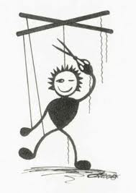

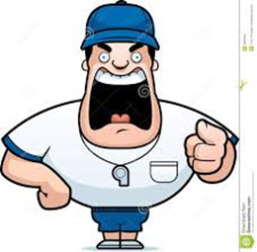
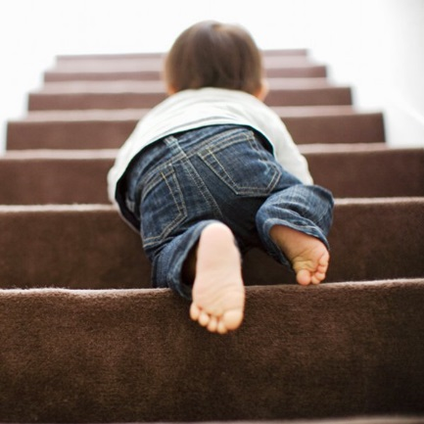
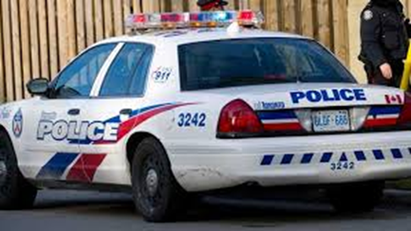
Un monde en changement
Module 1-Leçon 1

Slide 2
Message du jour…
Bonjour,
Cette année, nous allons parler de l’autorité et le pouvoir dans notre pays. Il y a beaucoup de personnes avec du pouvoir dans notre pays. En tant qu’enseignant, ma directrice ici a du pouvoir sur moi. Cette année, elle m’a dit que je devais travailler avec votre classe. Alors, j’ai préparé des leçons pour vous et j’ai regardé les livres de sciences humaines pour m’aider. Tous les enseignants ont écouté la directrice pour savoir ce qu’ils devaient faire cette année. Avez-vous des exemples de personnes qui ont du pouvoir autour de vous?
Bonne journée!
Notes:
Message du jour. Lecture enseignant/ Lecture classe/ Lecture individuelle.

Slide 3
Comme on a vu dans le message, il y a plusieurs personnes dans notre vie avec du pouvoir. Avoir du pouvoir nous donne de l’autonomie. Par exemple, le capitaine d’une équipe de hockey/ballon-panier peut prendre des décisions pour l’équipe. C’est lui qui décide!
Donnez-moi des exemples de personnes qui ont du pouvoir :
En groupe, les élèves peuvent discuter des personnes avec du pouvoir et comment ça influence d’autres personnes. Ils peuvent écrire une liste sur une grande feuille de papier.

Slide 4
Quelles personnes ont du pouvoir et comment?
Exemple : Les enseignants ont du pouvoir sur les élèves. Ils peuvent prendre des décisions pour les élèves.

Slide 5
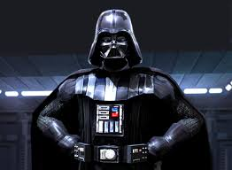

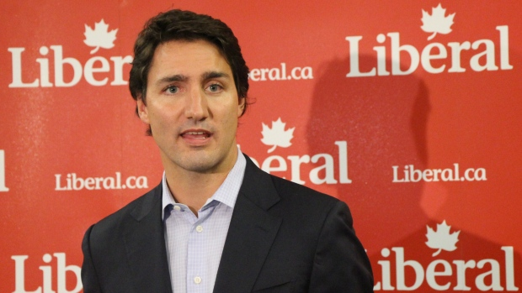

Notes:
Le pouvoir peut être …

Slide 6
Lecture!
Notes:
Les 7e peuvent se mettre en groupe et faire un tableau SVA

Slide 7
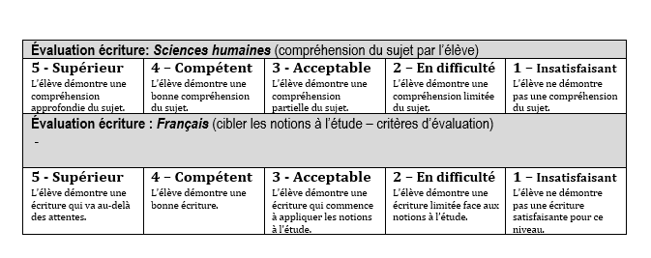
Comment vais-je être évalué?
Notes:
Partagez avec vos élèves! Expliquez comment vous allez évaluer leur écriture. N’oubliez pas les notions!

Slide 8

Mon paragraphe
Notes:
Modéliser le paragraphe avec la classe.

